Slide 1
*MIYO*
Aquí, en estas diapositivas les contaré un breve resumen de mi vida y de lo que soy.
Soy Maria Ximena Arredondo Montoya y esta es mi historia.

Slide 2
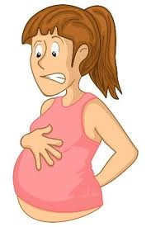

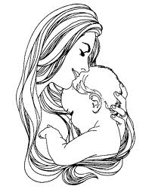
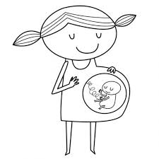
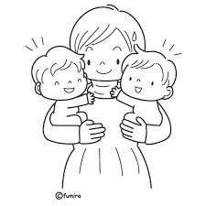
Desde que estaba en el vientre de mi mami, sentía que algo me decía «espere lo mejor, prepárese para lo peor, acepte lo que venga.

Slide 3

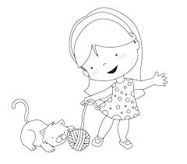
A medida del tiempo, fui creciendo…
.
.
.
«APRENDE A CAER ANTES QUE A CAMINAR»

Slide 4
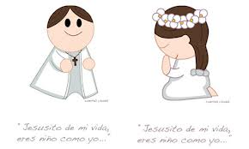
Uno de los mejores momentos de mi vida fue mi Primera Comunión.
.
.
.
.
.
.
Fue un momento espectacular, disfruté con mis padres, mi familia y seres queridos.

Slide 5
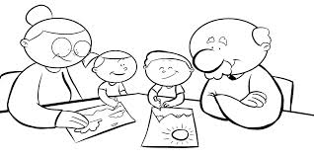
Personas muy importantes en mi<3
Mis papitos<3<3

Slide 6
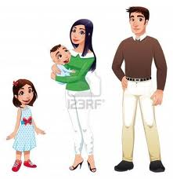
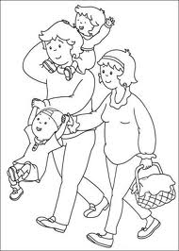
Mis papás
MI HOGAR

Slide 7
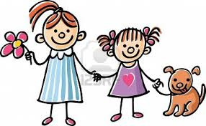

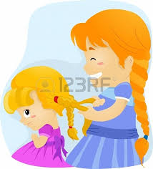
Mi hermana

Slide 8
Mis primas

Slide 9
Mi familia

Slide 10
Mis amigos

